Slide 1
DİJİTAL PAZARLAMA
DÜZCE ÜNİVERSİTESİ
İŞLETME FAKÜLTESİ
YÖNETİM BİLİŞİM SİSTEMLERİ BÖLÜMÜ
ARŞ. GÖR. DR. MUSTAFA POLAT

Slide 2
Dijital Pazarlama
bu mudur?
Ticaretinizin görünürlüğünü artırmaya yönelik stratejiler
Notes:
2

Slide 3
E-Ticaret siteleri – Dijital Pazarlama
E-Ticaret sitelerinde Dijital Pazarlama, temelde 4 adımdan oluşuyor;.
Kazan
Acquire: (Elde Et) Müşteriyi web sitenize ya da satışı gercekleştirdiğiniz sayfaya çekebilmek amacıyla yapılan aktiviteler. Arama Motoru Optimizasyonu (SEO), Arama Motoru Reklamları (PPC), Email Marketing, Sosyal Medya Pazarlama(Social Media Marketing), Gelir Ortaklığı(Affiliate Marketing), İnteraktif Karşılaştırma (Interactive Comparison), Reklam Ortaklığı (Advertising Partnership), Viral Pazarlama, İçerik üretme/paylaşma, RSS, Online PR belli başlı konular.
Optimize
et
Elde Et
Büyüt
Notes:
3

Slide 4
E-Ticaret siteleri – Dijital Pazarlama
E-Ticaret sitelerinde Dijital Pazarlama, temelde 4 adımdan oluşuyor;.
Kazan
Kazan (Convert): Müşteri web sitenize geldikten sonra, hedeflerinize ulaşmanıza yardımcı olacak aktiviteler. Hedef her zaman satış degildir, bir blog için okunan yazıların sayısı, yazıyı beğenenlerin sayısı, kaç kişinin o yazıyı paylaştığı, kaç kişinin blogu takip etmeye başladığı gibi şeyler de olabilir. Bir gazetenin web sitesi için, kaç tane haberin okunduğu, web sitesinde geçirilen toplam süre, kişisel bir site için ise, sizinle iletişime geçmek isteyen kişi sayısı olabilir.
Optimize
et
Elde Et
Büyüt
Notes:
4

Slide 5
E-Ticaret siteleri – Dijital Pazarlama
E-Ticaret sitelerinde Dijital Pazarlama, temelde 4 adımdan oluşuyor;.
Kazan
Ölç-Optimize et (Measure&Optimize): Bu aşama, neyi yanlış yapıp neyi doğru yaptığınızı anlamanız ve kendinizi rakiplerinizle karşılaştırmanız açısından çok önemli. Bu aşamada öncelikle sitenizin performansını analiz etmeniz gerekiyor.
Optimize
et
Elde Et
Büyüt
Notes:
5

Slide 6
E-Ticaret siteleri – Dijital Pazarlama
E-Ticaret sitelerinde Dijital Pazarlama, temelde 4 adımdan oluşuyor;.
Kazan
Sahip Çık ve Büyüt (Retain&Grow) : halihazırda müşteriniz olan kişileri memnun etme ve sizin daimi müşterileriniz olmaları için çalışma kısmı. İyi bir müşteri hizmetleri sunma, Email Marketing, sadakat programları (loyalty programs), dinamik fiyatlandırma stratejileri uygulama, kişiselleştirme, topluluk oluşturma ve referans programları başlatma bu alanda kullanabileceğiniz teknikler.
Optimize
et
Elde Et
Büyüt
Notes:
6

Slide 7
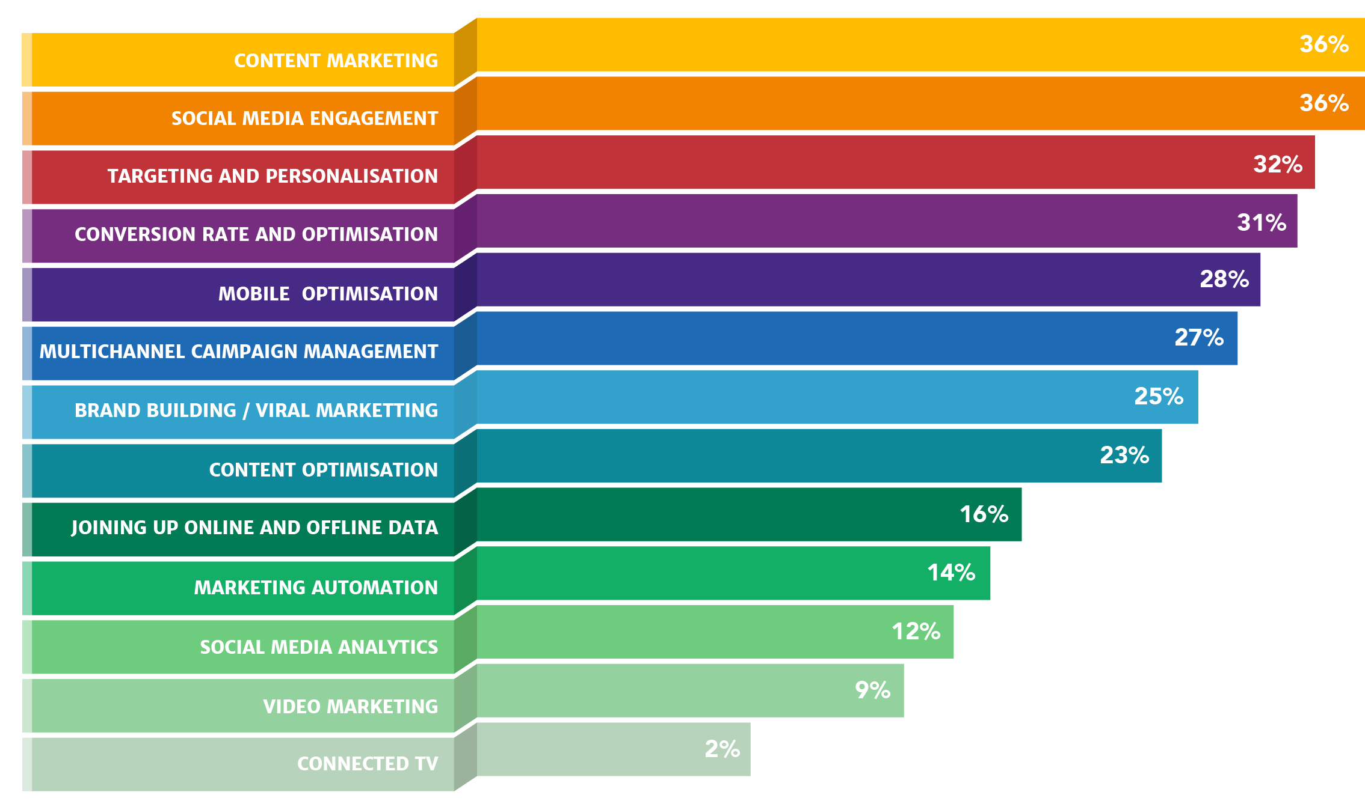
Dijital Pazarlama
bu mudur?
Notes:
7

Slide 8
Dijital Pazarlama
budur, ama tek başına değil?
Notes:
8

Slide 9
Dijital Pazarlama
Dijital Pazarlama olarak sunulan tool'lar aslında yönetim açısından bakıldığında, şu an anladığımız pazarlama anlayışı ile çelişiyor.
Çünkü pazarlama Amerikan Pazarlama Derneği'nce yapılan tanımı şöyledir: "Pazarlama, kişisel ve örgütsel amaçlara ulaşmayı sağlayabilecek değişimi gerçekleştirmek üzere malların, hizmetlerin ve fikirlerin geliştirilmesi, fiyatlandırılması, tutundurulması,
kanallar yönetimi ile dağıtılmasına ilişkin bütünleşik planlama ve uygulama sürecidir."
Notes:
9

Slide 10
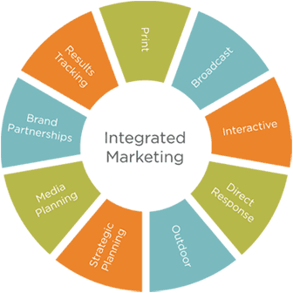
Dijital Pazarlama, bütünleşik pazarlamaın bir bileşenidir.
Notes:
10

Slide 11
Dijital Pazarlama, bütünleşik pazarlamaın bir bileşenidir.
Notes:
11

Slide 12
Dijital Pazarlama, bütünleşik pazarlamaın bir bileşenidir.
Basılı P.o.p. Satış destek sistemleri
Yayın, şirket adına PR, haber, eğitim, sadakat artırıcı çalışmalar
Oluşan tüm satış ve lead oluşturma sonuçlarının değerlendirilmesi
İnteraktif
mesajların birbirleriyle ilişkili ve kullanıcının katılımına/müdahalesine fırsat verecek şekilde yapılandırılmasıdır.
Medya Planlama
reklamcının mesajını hedeflediği kişilere ulaştırmak üzere ,medyanın ne şekilde kullanılması gerektiği
Müşteri direk geri bildirimleri. Geri bildirimlerin kaçı dijital araçlarla geliyor
Stratejik Planlama,tek bir amaç için kullanılır: organizasyonun işini daha iyi yapmasına
Satış kadrosunun, müşteri / bayi ve satış noktaları ile direk yüz yüze ilişkileri
Notes:
12

Slide 13
Bütünleşik pazarlama bileşenlerini nasıl, kiminle, kimlerin sorumluluğunda yönetiriz
%100 Basılı Medya
%100 Satış kadrosu
Yayın, %20 Dijital
% 10 Outdoor reklam
% 50 Yazılı basın
% 20 TV-radyo
%30 Bayi kanalı
%20 E-ticaret /dijital pazarlama kanalı
% 40 VAR Kurumsal Müşteriler kanalı
%10 diğer
%100 Satış / Pazarlama kadrosu
Medya Planlama
%10 Dijital pazarlama
%40 Gazete Dergi Broşür
%50 TV-Radyo
%10 Google Remarketing
%90 Satış kanalları
%100 Şirket içi tüm departmanlar
%100 Satış kanalları
Notes:
13

Slide 14
Dijital pazarlama Bütünleşik pazarlama bileşenlerinin neresinde?
%100 Basılı Medya
%100 Satış kadrosu
Yayın, %20 Dijital
% 10 Outdoor reklam
% 50 Yazılı basın
% 20 TV-radyo
%30 Bayi kanalı
%20 E-ticaret /dijital pazarlama kanalı
% 40 VAR Kurumsal Müşteriler kanalı
%10 diğer
%100 Satış / Pazarlama kadrosu
Medya Planlama
%10 Dijital pazarlama
%40 Gazete Dergi Broşür
%50 TV-Radyo
%10 Google Remarketing
%90 Satış kanalları
%100 Şirket içi tüm departmanlar
%100 Satış kanalları
Notes:
14

Slide 15
Dijital Pazarlama
Nasıl artırılır?
Bütünleşik pazarlama içinde "nispeten düşük" bir oran ile kullanılıyor.
Notes:
15

Slide 16
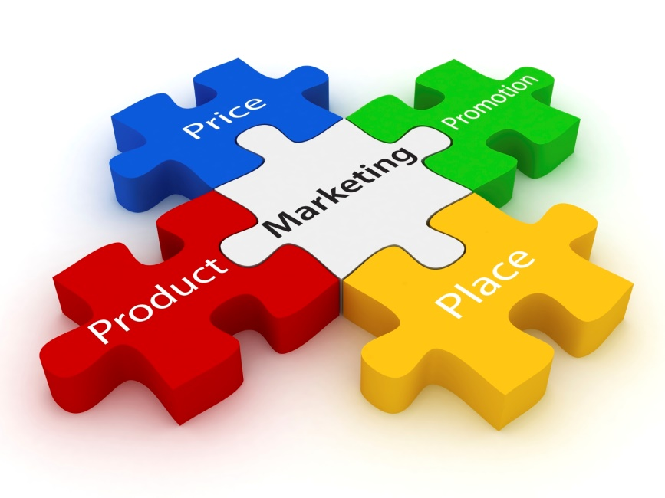
Kobilerin dijitalleşmesi
Dijital pazarlama’dan
Tüm departmanların dijitaleşmesine
Kobilerin, tüm departmanlarının
dijital ortamda
tek bir yapıya dönüştürülmesi
Notes:
16

Slide 17
Dijitalleşme Nedir? – Door To Nature
Dijitalleşme neden daha hızlı karar vermenizi sağlar?
Bir işletmenin dijitalleşmesi, veri veya veri kaynaklarının dijitalleştirilmesinin ötesinde, bir sürecin, algı ve yönetimin dijitalleştirilmesi olarak düşünülmelidir. Örneğin bir işletmenin dijitalleşmesi, eskiden elle veya analog yöntemlerle yönetilen süreçlerin dijital ortama, yani bilgisayar ortamına geçirilmesi ile kısıtlı değildir, ayrıca bu ortamın sunduğu yeni imkanların (örneğin iş zekası) daha verimli kullanılması ve bu ortama özel yeni problemlerin doğru yönetilmesini de içerir (Fichman 2014).
Notes:
17

Slide 18
Veri dijitalleşince ne olur?
Dijitalleşmiş verilerin kaynağı ile ilgisi kopup dijital ortama geçirildikten sonra bu verilerin kendilerine özel bazı özellikleri de doğar.
Örneğin dijital verilerin programlanabilirliği, saklanabilirliği, ilişkilendirilebilirliği, iletilebilirliği, atfedilebilirliği gibi çok sayıda dijital özellikten bahsetmek mümkündür (Yoo 2009).
Notes:
18

Slide 19
dijital verileri –
Veri dijital hale getirildiğinde
İletilebilir
ilişkilendirilebilir
atfedilebilir
Dijital
Veri
programlanabilir
saklanabilir
Notes:
19

Slide 20
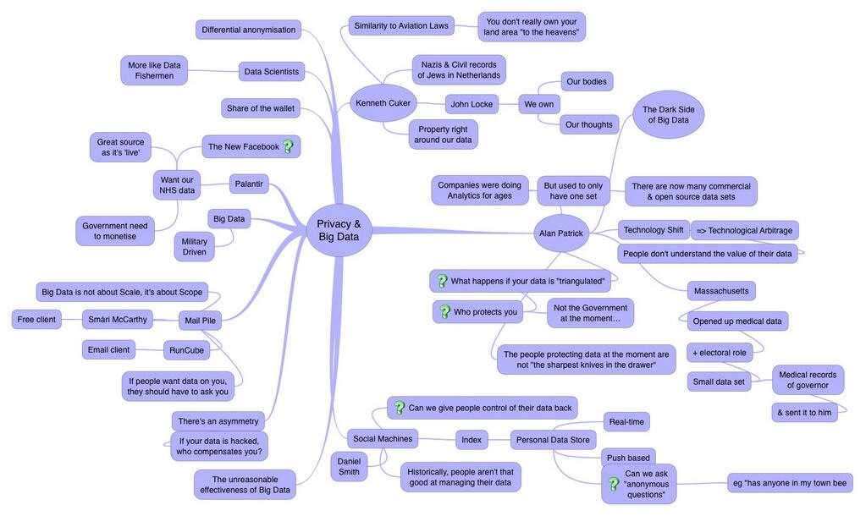
Big Data – veri analizi yapılacak tüm ham veriler
Ekle – topla – Böl – Segmente Et – Müşteri hedefle
Notes:
20

Slide 21
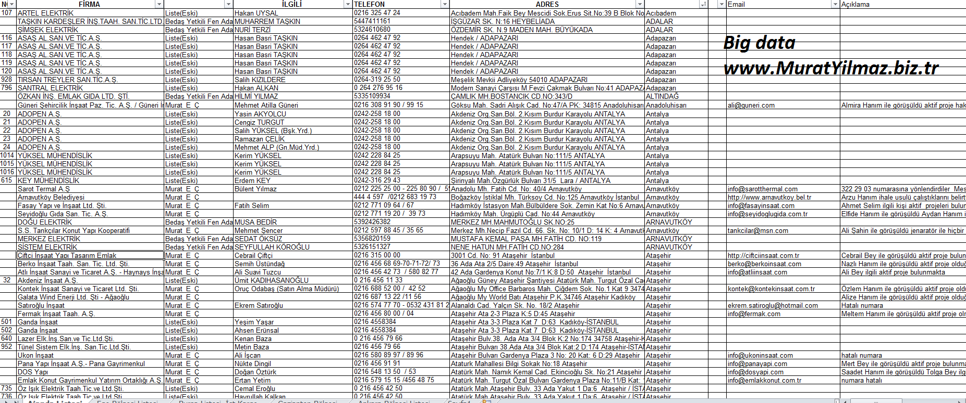
Big Data – veri analizi yapılacak tüm ham veriler
Ekle – topla – Böl – Segmente Et – Müşteri hedefle
Her sirkette gördügünüz excel’ler, kartvizitler v.s.
Notes:
21

Slide 22
Big Data – veri analizi yapılacak tüm ham veriler
Ekle – topla – Böl – Segmente Et – Müşteri hedefle
Söz konusu çalısmalar, dosyalar, veri kaynakları nerede?
Notes:
22

Slide 23
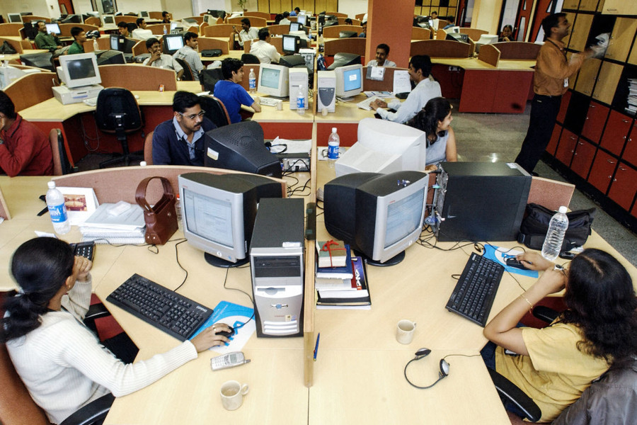
Big Data – veri analizi yapılacak tüm ham veriler
Ekle – topla – Böl – Segmente Et – Müşteri hedefle
Ben bakıyorum,dün oradaydım
Sistemin tamamından bilgi sahibi olmayan ve aynı müşteriye giden kişiler
kartvizitler
Ersoy Tekstile sen mi bakıyorsun?
İşten çıkınca silinebilecek müşteri bilgiler
Teklifler
Kendi bilgisayarındaki word dosyalarda
Notes:
23

Slide 24
Manuel çalışmalar – Sorunlara neden olur
Bireysel davranışlar çoğaldığında
Müşteri ziyaret bilgileri saklandığında
Müşteri ziyaret bilgileri eksik raporlandığında
Muhasebe programlarında, müşteri ile ilgili «fatura adresi» dışında bir bilgi bulunmadığında

Slide 25
Sorunları çözebilmek için tek yol kalır – TOPLANTI
Şirket içi toplantlar, ciddi bir zaman kayıbı olmasına rağmen
Ne yazı ki, ülkemizde toplantılar sadece
İşi görevi, delege etmek
Delege edilen işlerin sonuçlarını almak
İçin yapılır.

Slide 26
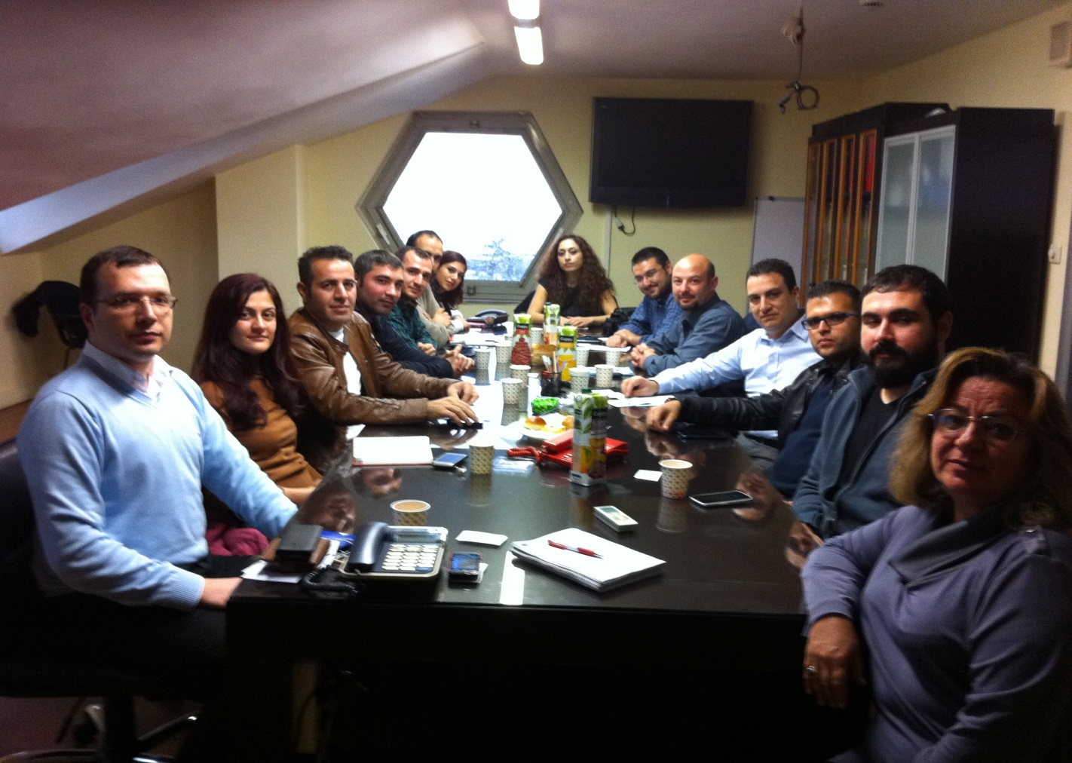
Manuel Yönetim – Toplantı
İşin en yoğun olduğu zamanlar; örneğin pazartesi saat 10:00-12:00 arası
İhracat müşterisi stok durumu bekliyor.
KDV
Toplantıya katılmak için Müşteri görüşmelerini iptal ettim.
Üretim planı bekliyor
Yükleme için dışarda tır bekliyor
Notes:
26

Slide 27
İşlerin Manuel işlemesi – Çıktı ile karşılaşan çalışan
Paylaşım sonucu oluşan durum (temsili)
Görevler
1-) Ne zaman yapılacak
2-) Ne zamana kadar yapılacak
3-) Yapılınca kime rapor edilecek.
4-) Erteleme olanağı
5-) Unutulur mu?
Notes:
27

Slide 28
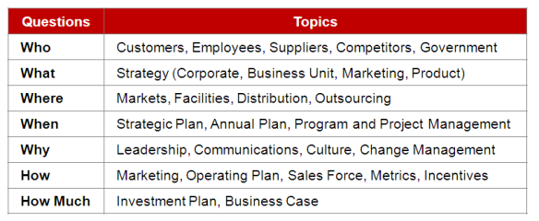
Dijitalleşme yolunda
Toplantılarda, delege edilen görevler yüzeyseldir.
Her görevin, kimin, ne için, ne yapacağı, ne zaman ve sonucu kimlerle paylaşacağı
belirsizdir
Notes:
28

Slide 29
Dijital Pazarlama – Kobinin Dijitalleşmesi
İş süreçlerlerinin görünür ve işlenebilir kılınması
Manuel işlenmesi
2000
2016
2018
2019
Dijital
İşlemesi
Notes:
29

Slide 30
Dijitalleşen Veri – Marketing 4P‘s
Dijital veri, Pazarlamanın hedefleme, genelleme, ölçümleme yaptığı herşeydir.
Price
Ölçülebilir
Karar verilme aşamalarında kıyaslanabilir (Hedef müşteri segmentasyonu)
Kişinin değil firmanın verisidir.
Yapılan tüm çalışmalarda hesap verebilir
Kaç müşteriye gidildi
Müşteri tarafından tercih edilen tercih edilmeyen ürün/hizmetler
Ortam şartları değişltiğinde, tekrar ölçülebilir.
Dolar/TL paritesi 3,10-2,90 arası değişmesi
Nakliye bedellerinin artması
Place
Product
Promotion
Notes:
30

Slide 31
Kobilerin dijitalleşmesi
Yeni Trend: collaboration
Tek bir çalışma alanında, tüm departmanlarını işlerini, zaman bazlı işbirliği ile yönetme imkanı.
Notes:
31

Slide 32
Kobilerin dijitalleşmesi
Yeni Trend: collaboration
Örnek çalışma
Notes:
32

